Slide 1
云计算交付模式

Slide 2
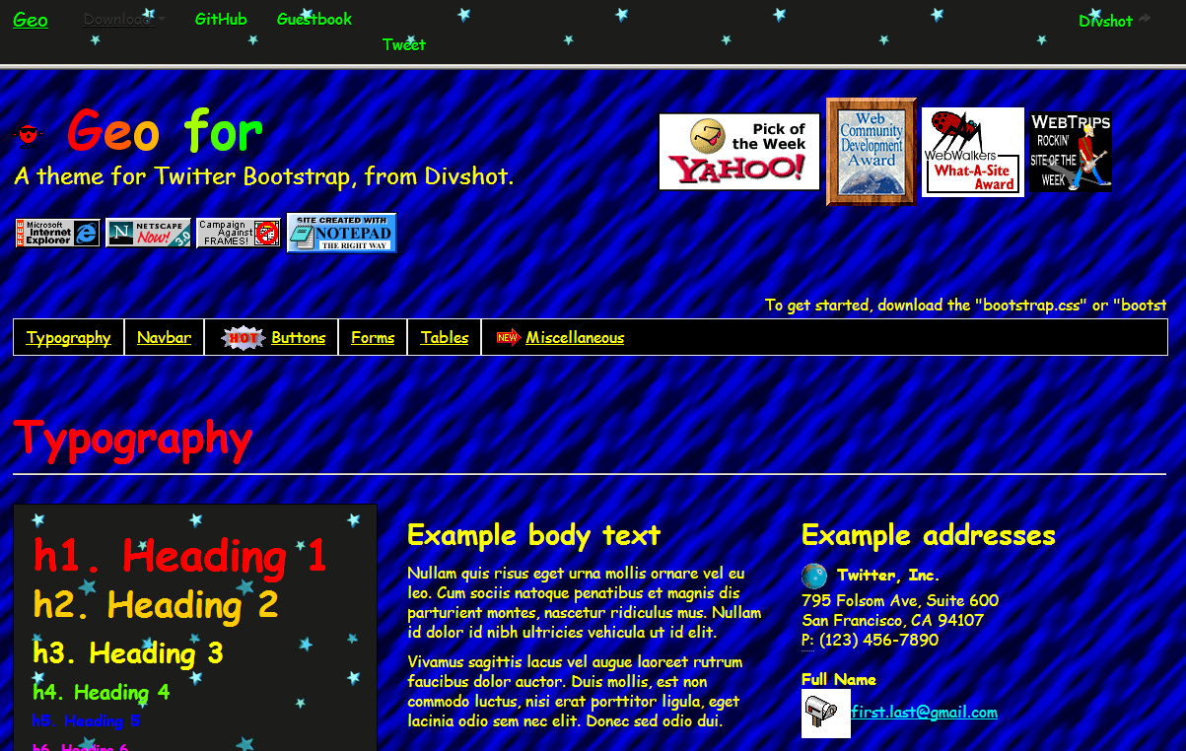
十年前的网站

Slide 3


十年前需要的软件

Slide 4
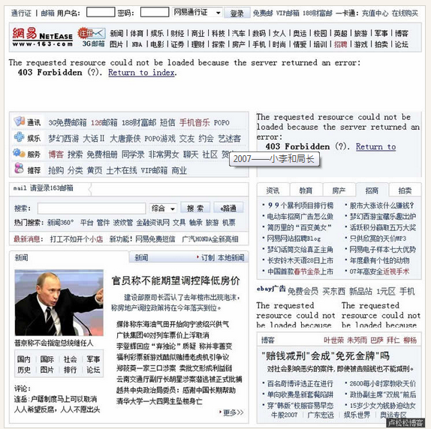
五年前的网站
网易 2007

Slide 5





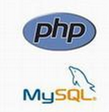
五年前需要的软件

Slide 6
如果有云计算

Slide 7



搭建一个简单站点所需的云服务商

Slide 8
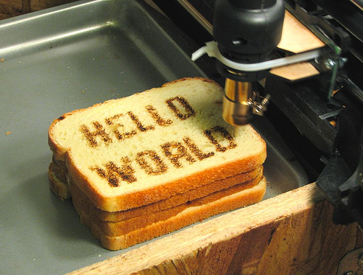

Slide 9
交付模式
Software as a service(SaaS软件即服务)
-提供软件或者服务。
Platform as a service (PaaS 平台即服务)
-提供中间件或者整体解决方案的服务。
Infrastructure as a service (IaaS 基础设施即服务)
- 提供服务器，存储，网络等硬件资源服务。

Slide 10
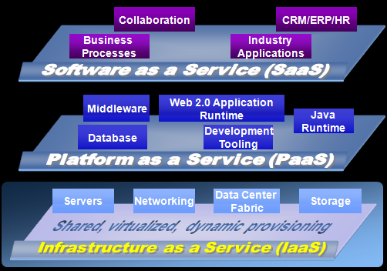
交付模式

Slide 11
IAAS
基础设施云可以使完整的计算能力作为服务使用
它管理一个大的资源池，以虚拟的方式给用户提供硬件资源，用户可以根据需求随时调整自己的资源使用
用户租用计算能力，内存，存储和网络资源并通过网络使用它们

Slide 12
IAAS基础架构

Slide 13
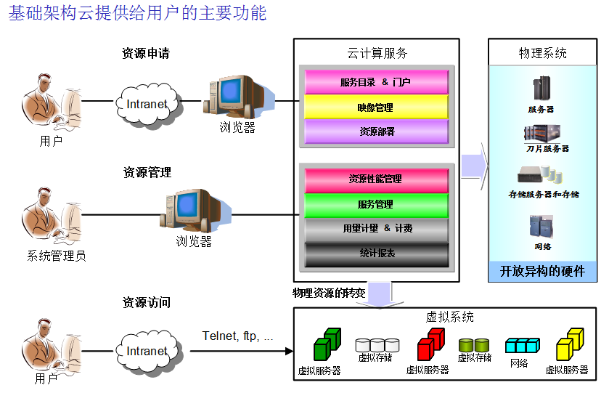
IAAS的主要功能

Slide 14
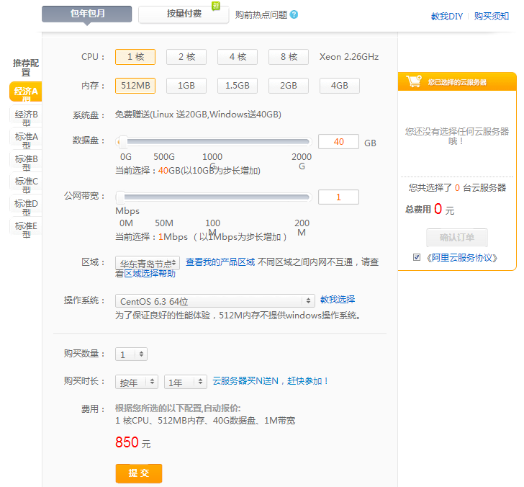
阿里云
http://www.aliyun.com/

Slide 15
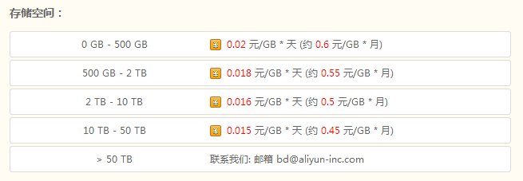
阿里云存储
http://www.aliyun.com/
阿里云存储服务（Open Storage Service，简称OSS），是阿里云对外提供的海量，安全，低成本，高可靠的云存储服务。用户可以通过简单的REST接口，在任何时间、任何地点上传和下载数据，也可以使用WEB页面对数据进行管理。同时，OSS提供Java、Python、PHP SDK，简化用户的编程。基于OSS，用户可以搭建出各种多媒体分享网站、网盘、个人企业数据备份等基于大规模数据的服务。

Slide 16
PAAS
提供软件平台或中间件平台，应用服务可以运行在平台之上
用户自己创建，升级，维护自己的应用服务
应用所需的硬件需求对用户透明
Google App Engine, IBM Smart Business Development and Test Cloud, IBM Workload Deployer.

Slide 17
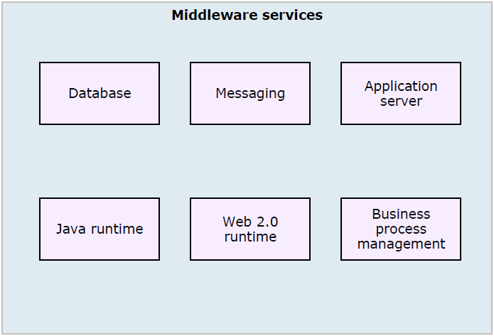
PAAS

Slide 18
SAE
http://sae.sina.com.cn/
创建一个SAE应用时，SAE平台会根据用户定制，选择IaaS某个模板，并创建该模板的OS实例，在OS实例中，会有定制的PHP/JAVA/Python，也会提供FTP上传服务（含版本控制）用户能查看各种资源使用情况，SAE并根据资源使用情况进行计费。

Slide 19
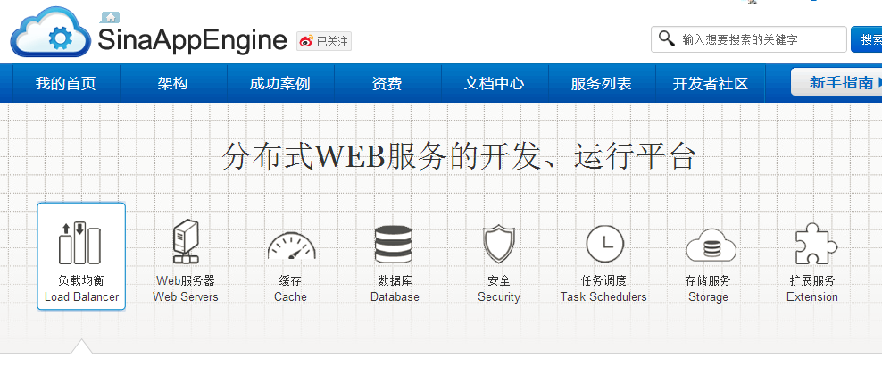
SAE平台提供了

Slide 20
针对PaaS开发产品需要
需要定义涉及OS，DB，存储级别操作的接口
需要定义专门为PaaS平台设计的构建脚本
定期对PaaS数据进行备份

Slide 21
SaaS
SaaS负责软件的创建，更新，维护
用户通过网络接口访问和使用软件

Slide 22
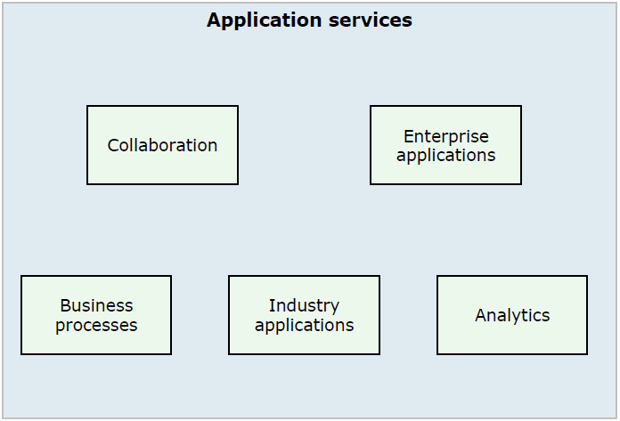
SaaS的类型

Slide 23

Github

Slide 24
版本管理的历史变迁
** → CVS → SVN → GIT

Slide 25
Travis-CI
A hosted continuous integration service for the open source community.

Slide 26
敏捷开发与持续构建
敏捷开发是一种以人为核心、迭代、循序渐进的开发方法。在敏捷开发中，软件项目的构建被切分成多个子项目，各个子项目的成果都经过测试，具备集成和可运行的特征。换言之，就是把一个大项目分为多个相互联系，但也可独立运行的小项目，并分别完成，在此过程中软件一直处于可使用状态。

Slide 27
Travis CI的DSL
language: java
jdk:
- oraclejdk7
env:
global:
- TIMEOUT=600000
before_script:
- sudo apt-get install subversion
- svn -h
script:
- cd com.martix.fsp.api
- mvn install
- cd ../com.martix.fsp.operating
- mvn package
- svn checkout https://svn.sinaapp.com/fsplatform/1 target --username cloverren@163.com --password cloverren --no-auth-cache
- cd target
- svn delete fsplatform.war
- svn commit -m "delete old war" --username cloverren@163.com --password cloverren --no-auth-cache
- mv -f operating-0.0.1-SNAPSHOT.war fsplatform.war
- svn add fsplatform.war
- ls -lah
- svn commit -m "upload new war" --username cloverren@163.com --password cloverren --no-auth-cache

Slide 28
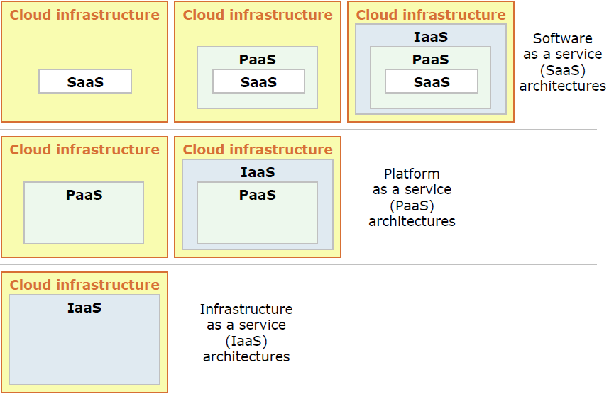
云计算的层次

Slide 29
Q/A

Slide 30
入门练习：
创建一个SAE应用
在线编辑index.php,用php输出hello world
创建一个SAE数据库,建立一个user表，内有id和password字段
进阶练习：
创建一个github账号
创建一个repository
通过git命令行上传一个helloworld.html
高阶练习：
创建Travis-Ci 账号
创建一个构建应用，将github的helloworld代码上传至SAE的空间中

